Slide 1


Slide 2
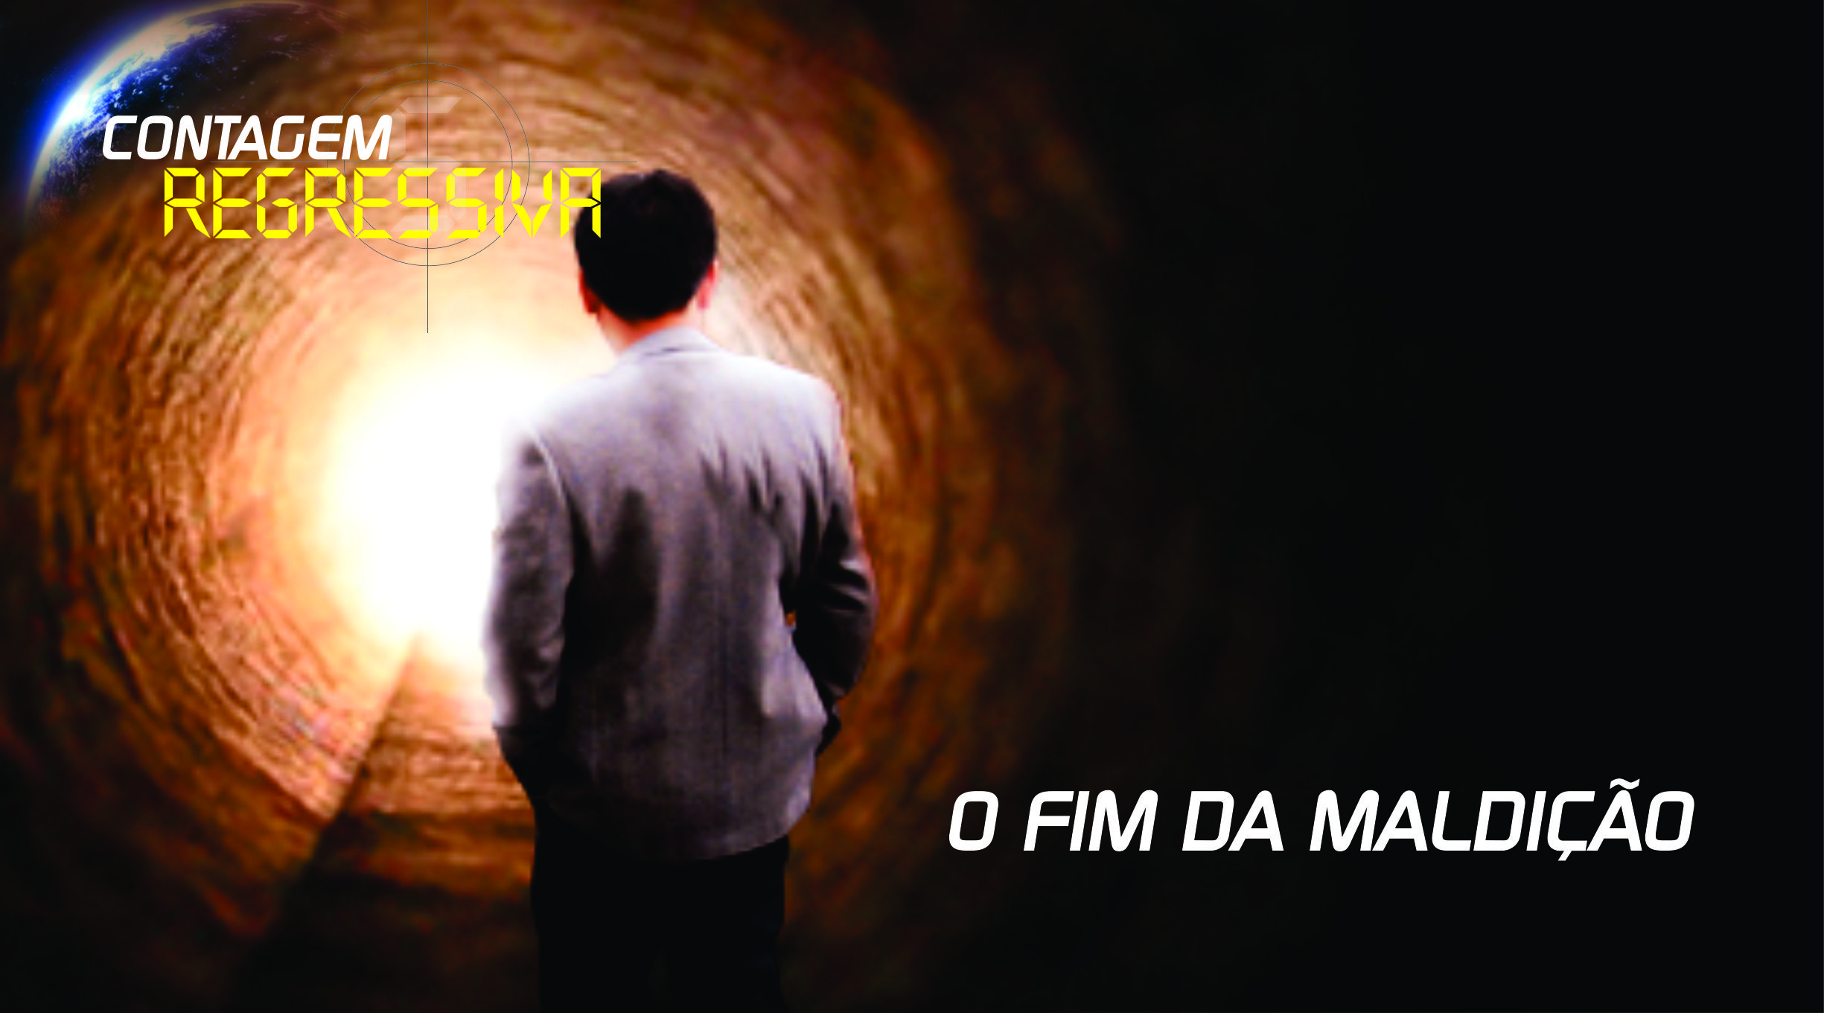

Slide 3

Apocalipse 22:1-6

Slide 4
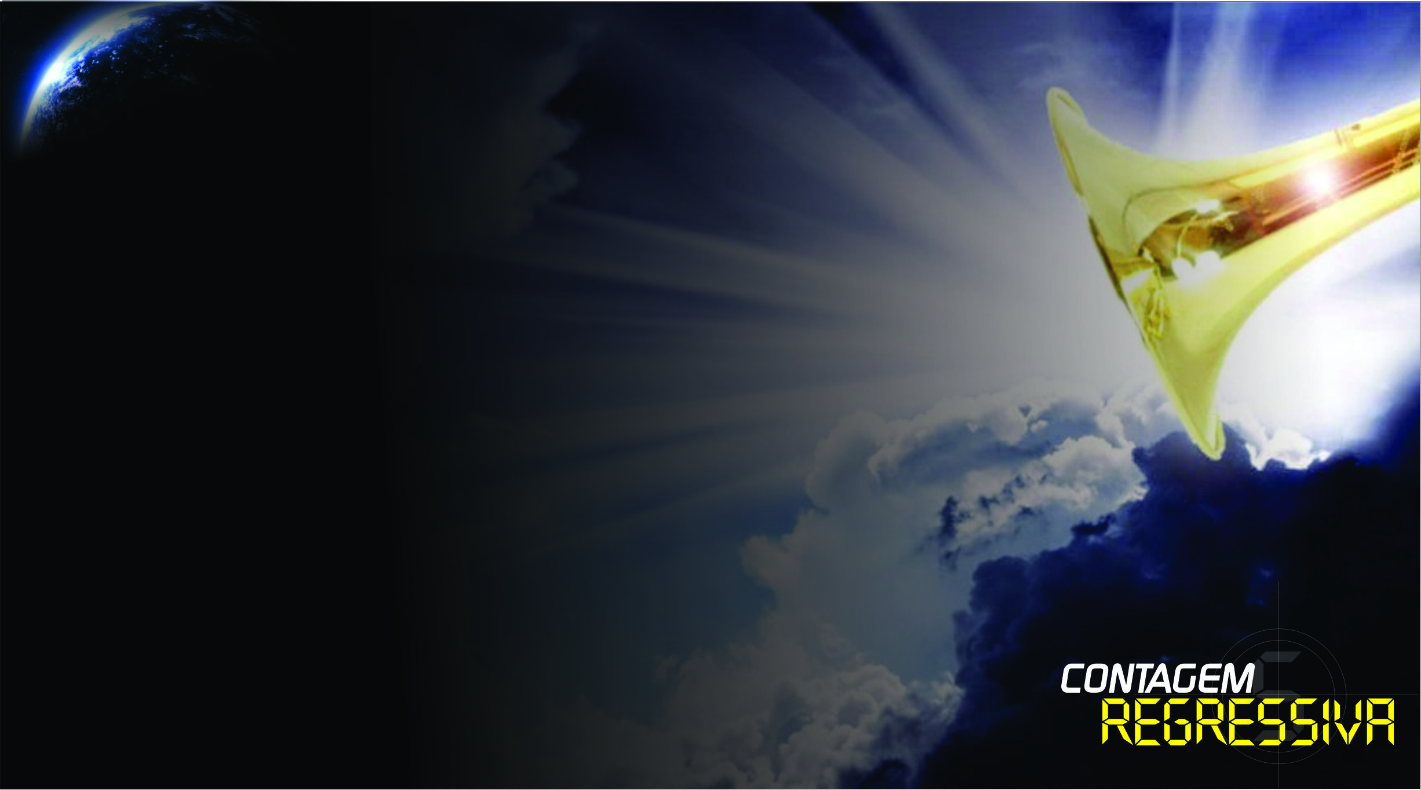

Grande esperança para cada um de nós, a maldição chegará ao seu final.
Notes:
Introdução: Devido à desobediência de nossos primeiros pais: Adão e Eva, a maldição sobreveio a Terra e hoje sofremos as consequências desta desobediência, no entanto existe uma grande esperança para cada um de nós, a maldição chegará ao seu final.

Slide 5
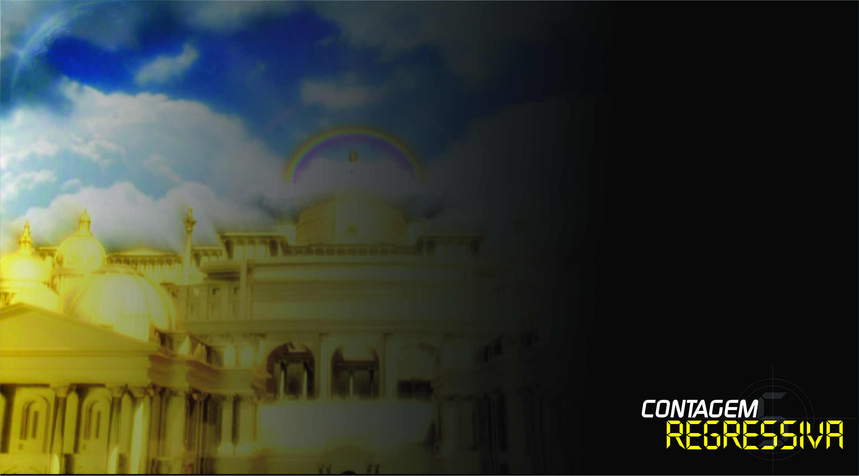
Jesus vai acabar com o reino da morte, ela será aniquilada para sempre.
Notes:
I-A promessa de Deus
A- A grande promessa da parte de Deus para o homem, João contempla em visão a partir dos versos 1 à 5 do capítulo 22 do livro do Apocalipse. Aqui nós encontramos registrados o final de tudo aquilo que é desagradável para cada um de nós.

Slide 6
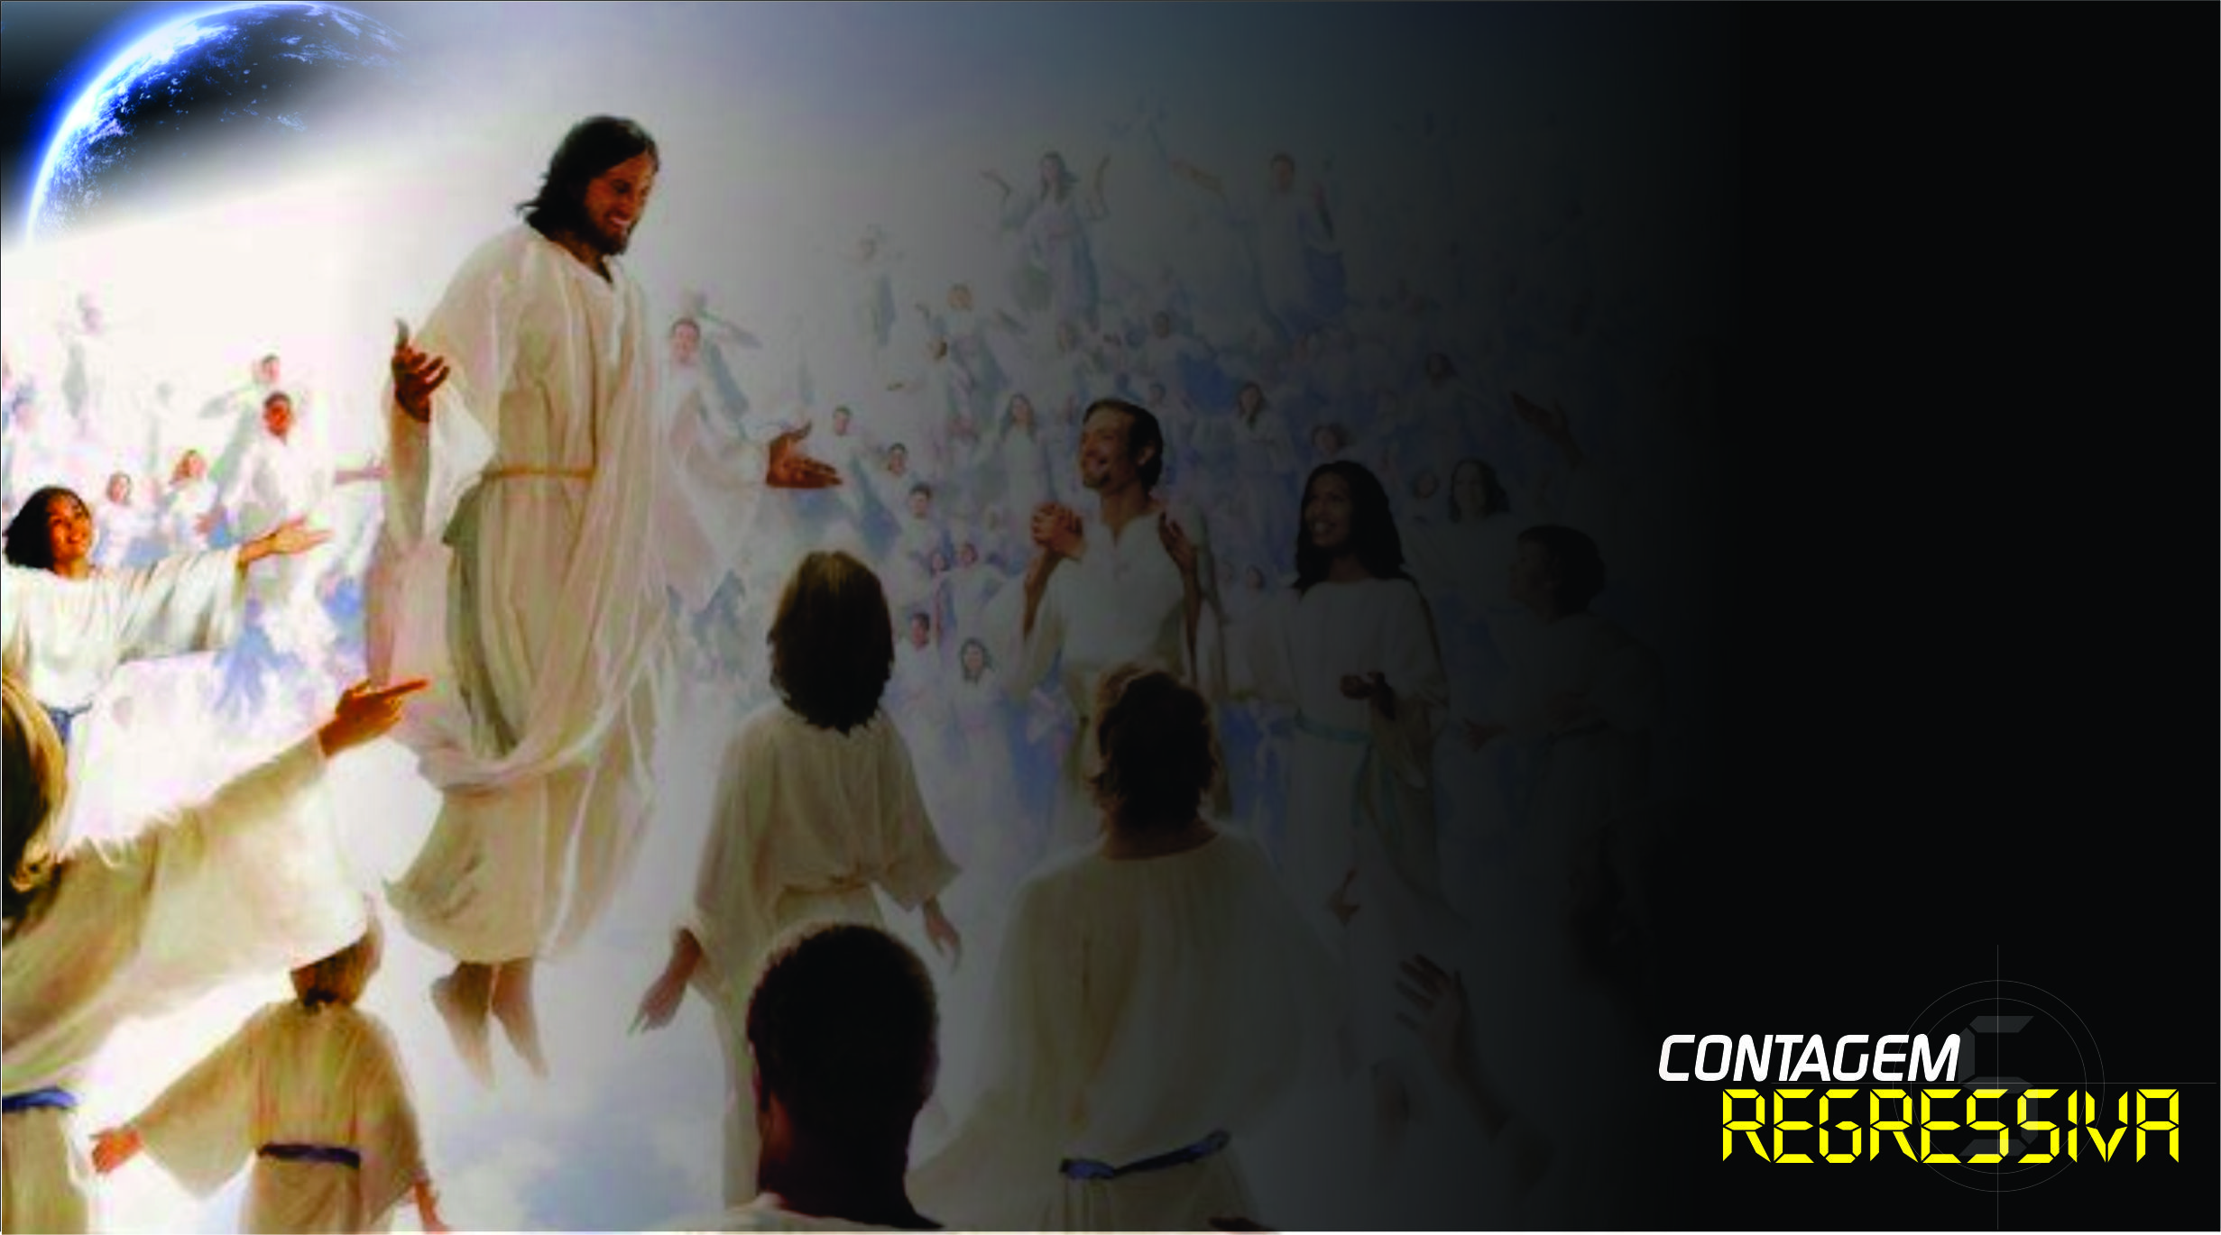
A visão final da cidade santa permite um vislumbre belíssimo da esperança Cristã
Notes:
B- A visão final da cidade santa permite um vislumbre belíssimo da esperança Cristã: vida eterna com Deus. Cinco temas são interligados:

Slide 7
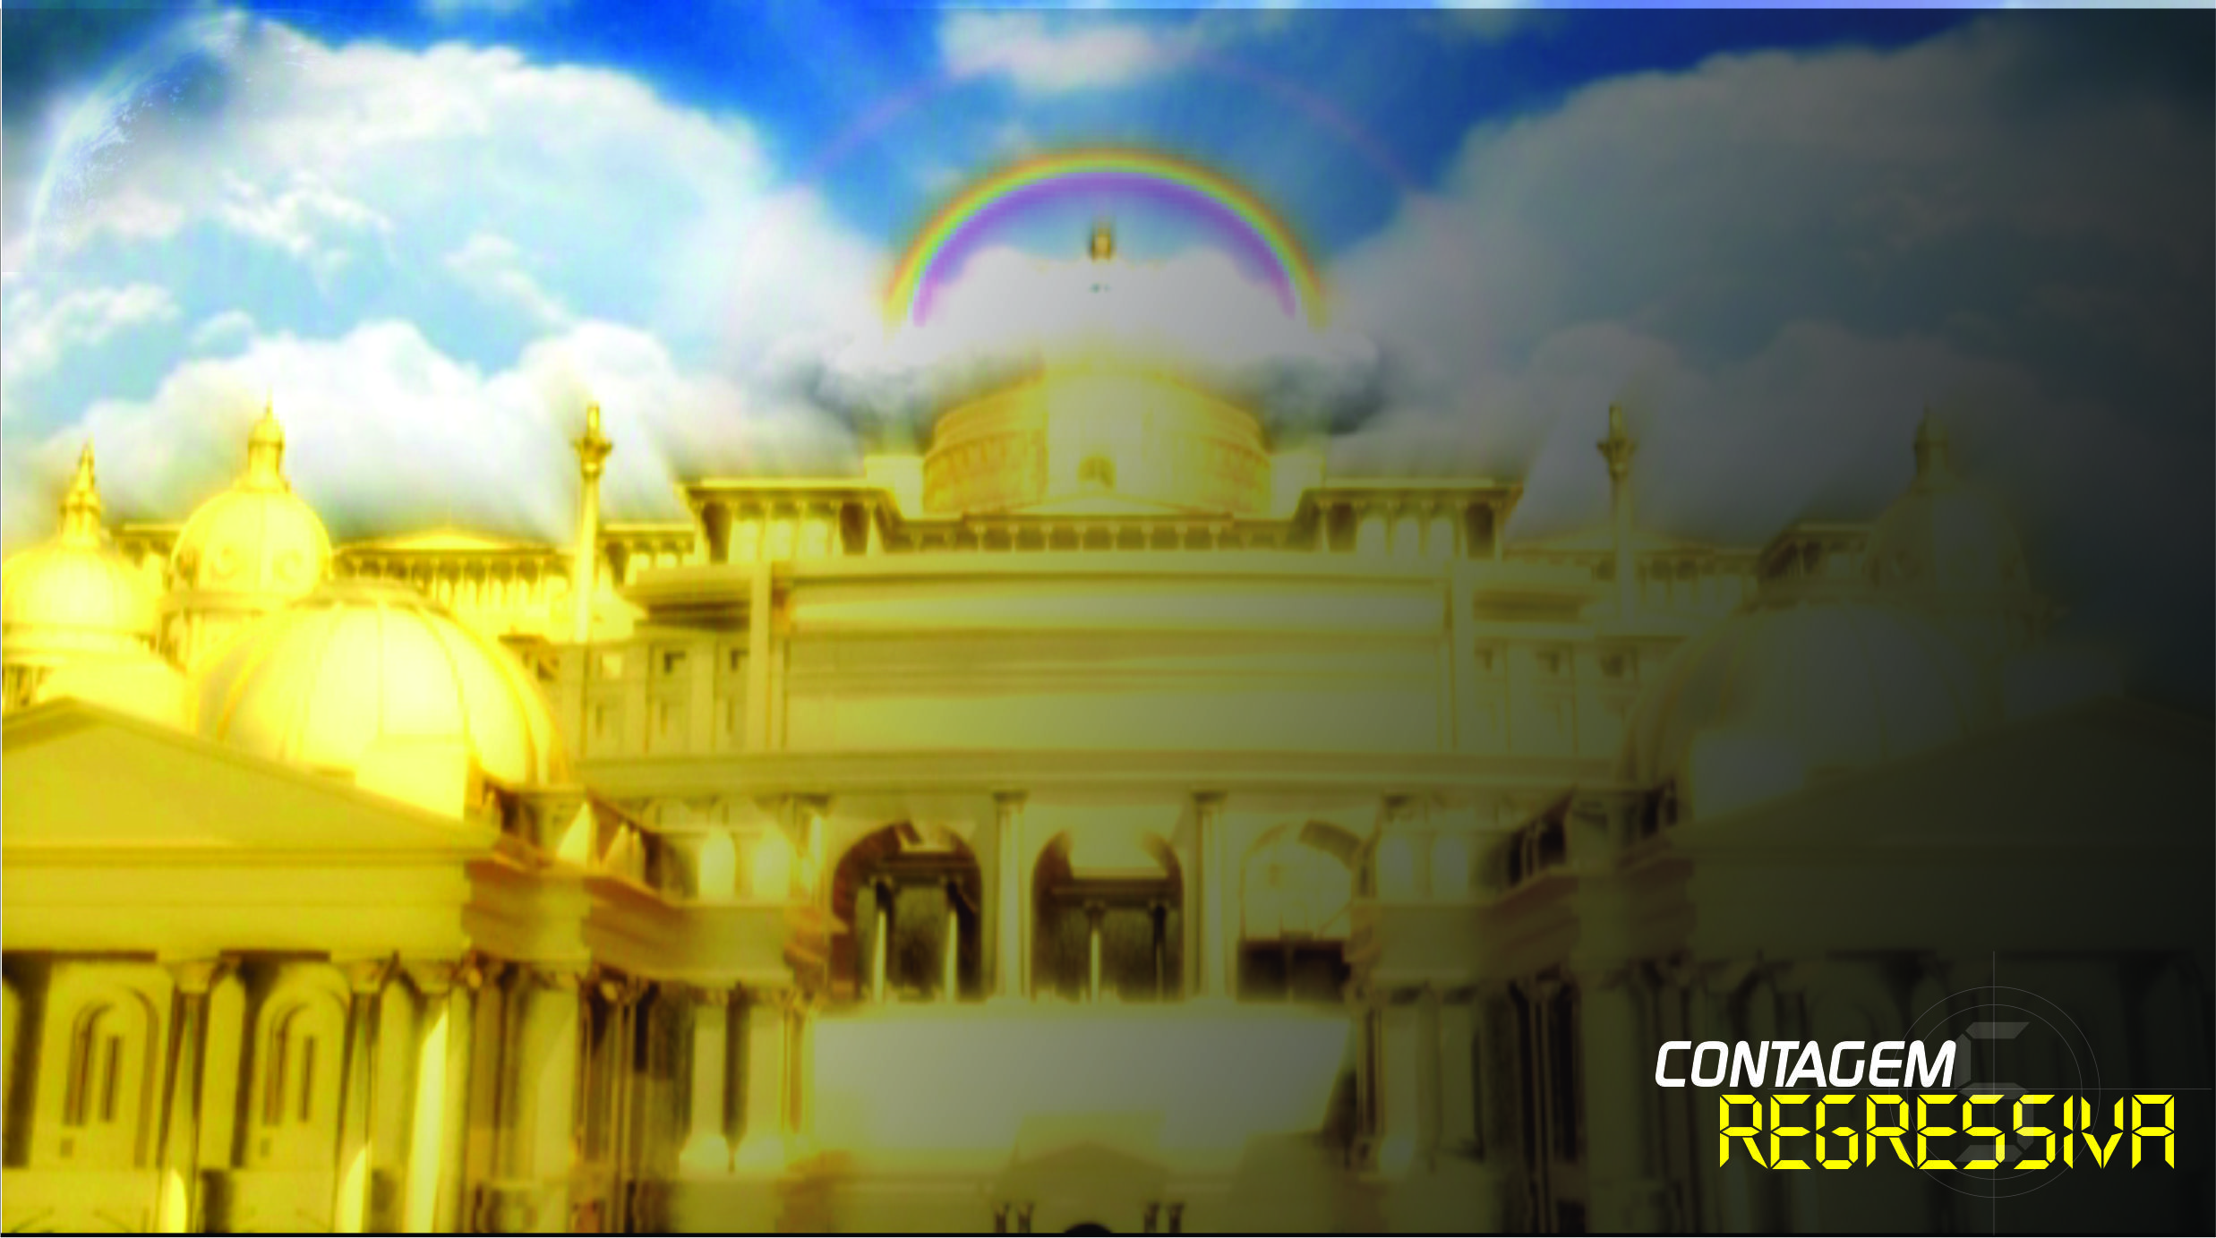

O rio da água da vida.
A árvore da vida.
Deus e o cordeiro são o centro e a fonte de tudo.
Os filhos de Deus adoram e partilham do reino para sempre.
Todos os frutos malignos estarão ausentes.
Notes:
A morte é um estado de inconsciência.
Além de levar o homem a essa condição... o inimigo procura atribuir a culpa a Deus. Muitos quando enfrentam esse insaciável oponente dizem: “foi Deus que quis”, “foi Deus quem levou”, “foi Deus quem permitiu”. Essas afirmações não são verdadeiras, porque Deus é amor (I João 4:8).

Slide 8
A presença de Deus com o seu povo... exclui o mal e seus frutos
Notes:
II- A presença de Deus
A- A presença de Deus com o seu povo na nova terra automaticamente exclui o mal e seus frutos

Slide 9
Deus promete:
“não haverá jamais maldição”
Notes:
B- A Terra no seu inicio devido ao pecado do homem havia caído debaixo de uma maldição, mas Deus promete: “não haverá jamais maldição” na nova terra. À noite com as suas densas trevas e incertezas, é um símbolo do mal, os homens pecadores amavam mais as trevas do que a luz, os homens remidos vivem para sempre na luz do Senhor Deus para sempre.

Slide 10
“Na cidade de Deus não haverá noite. Ninguém necessitará ou desejará repouso. Não haverá cansaço em fazer a vontade de Deus e o oferecer louvor a seu nome, sempre sentiremos a frescura da manhã, e sempre estaremos longe de seu termo. Não necessitaremos de lâmpadas de luz do sol, porque o Senhor Deus os alumia” O Grande Conflito, pág.676.
Notes:
C- Comentando sobre o fim da maldição Ellen White diz: “Na cidade de Deus não haverá noite. Ninguém necessitará ou desejará repouso. Não haverá cansaço em fazer a vontade de Deus e o oferecer louvor a seu nome, sempre sentiremos a frescura da manhã, e sempre estaremos longe de seu termo. Não necessitaremos de lâmpadas de luz do sol, porque o Senhor Deus os alumia” O Grande Conflito, pág.676.

Slide 11
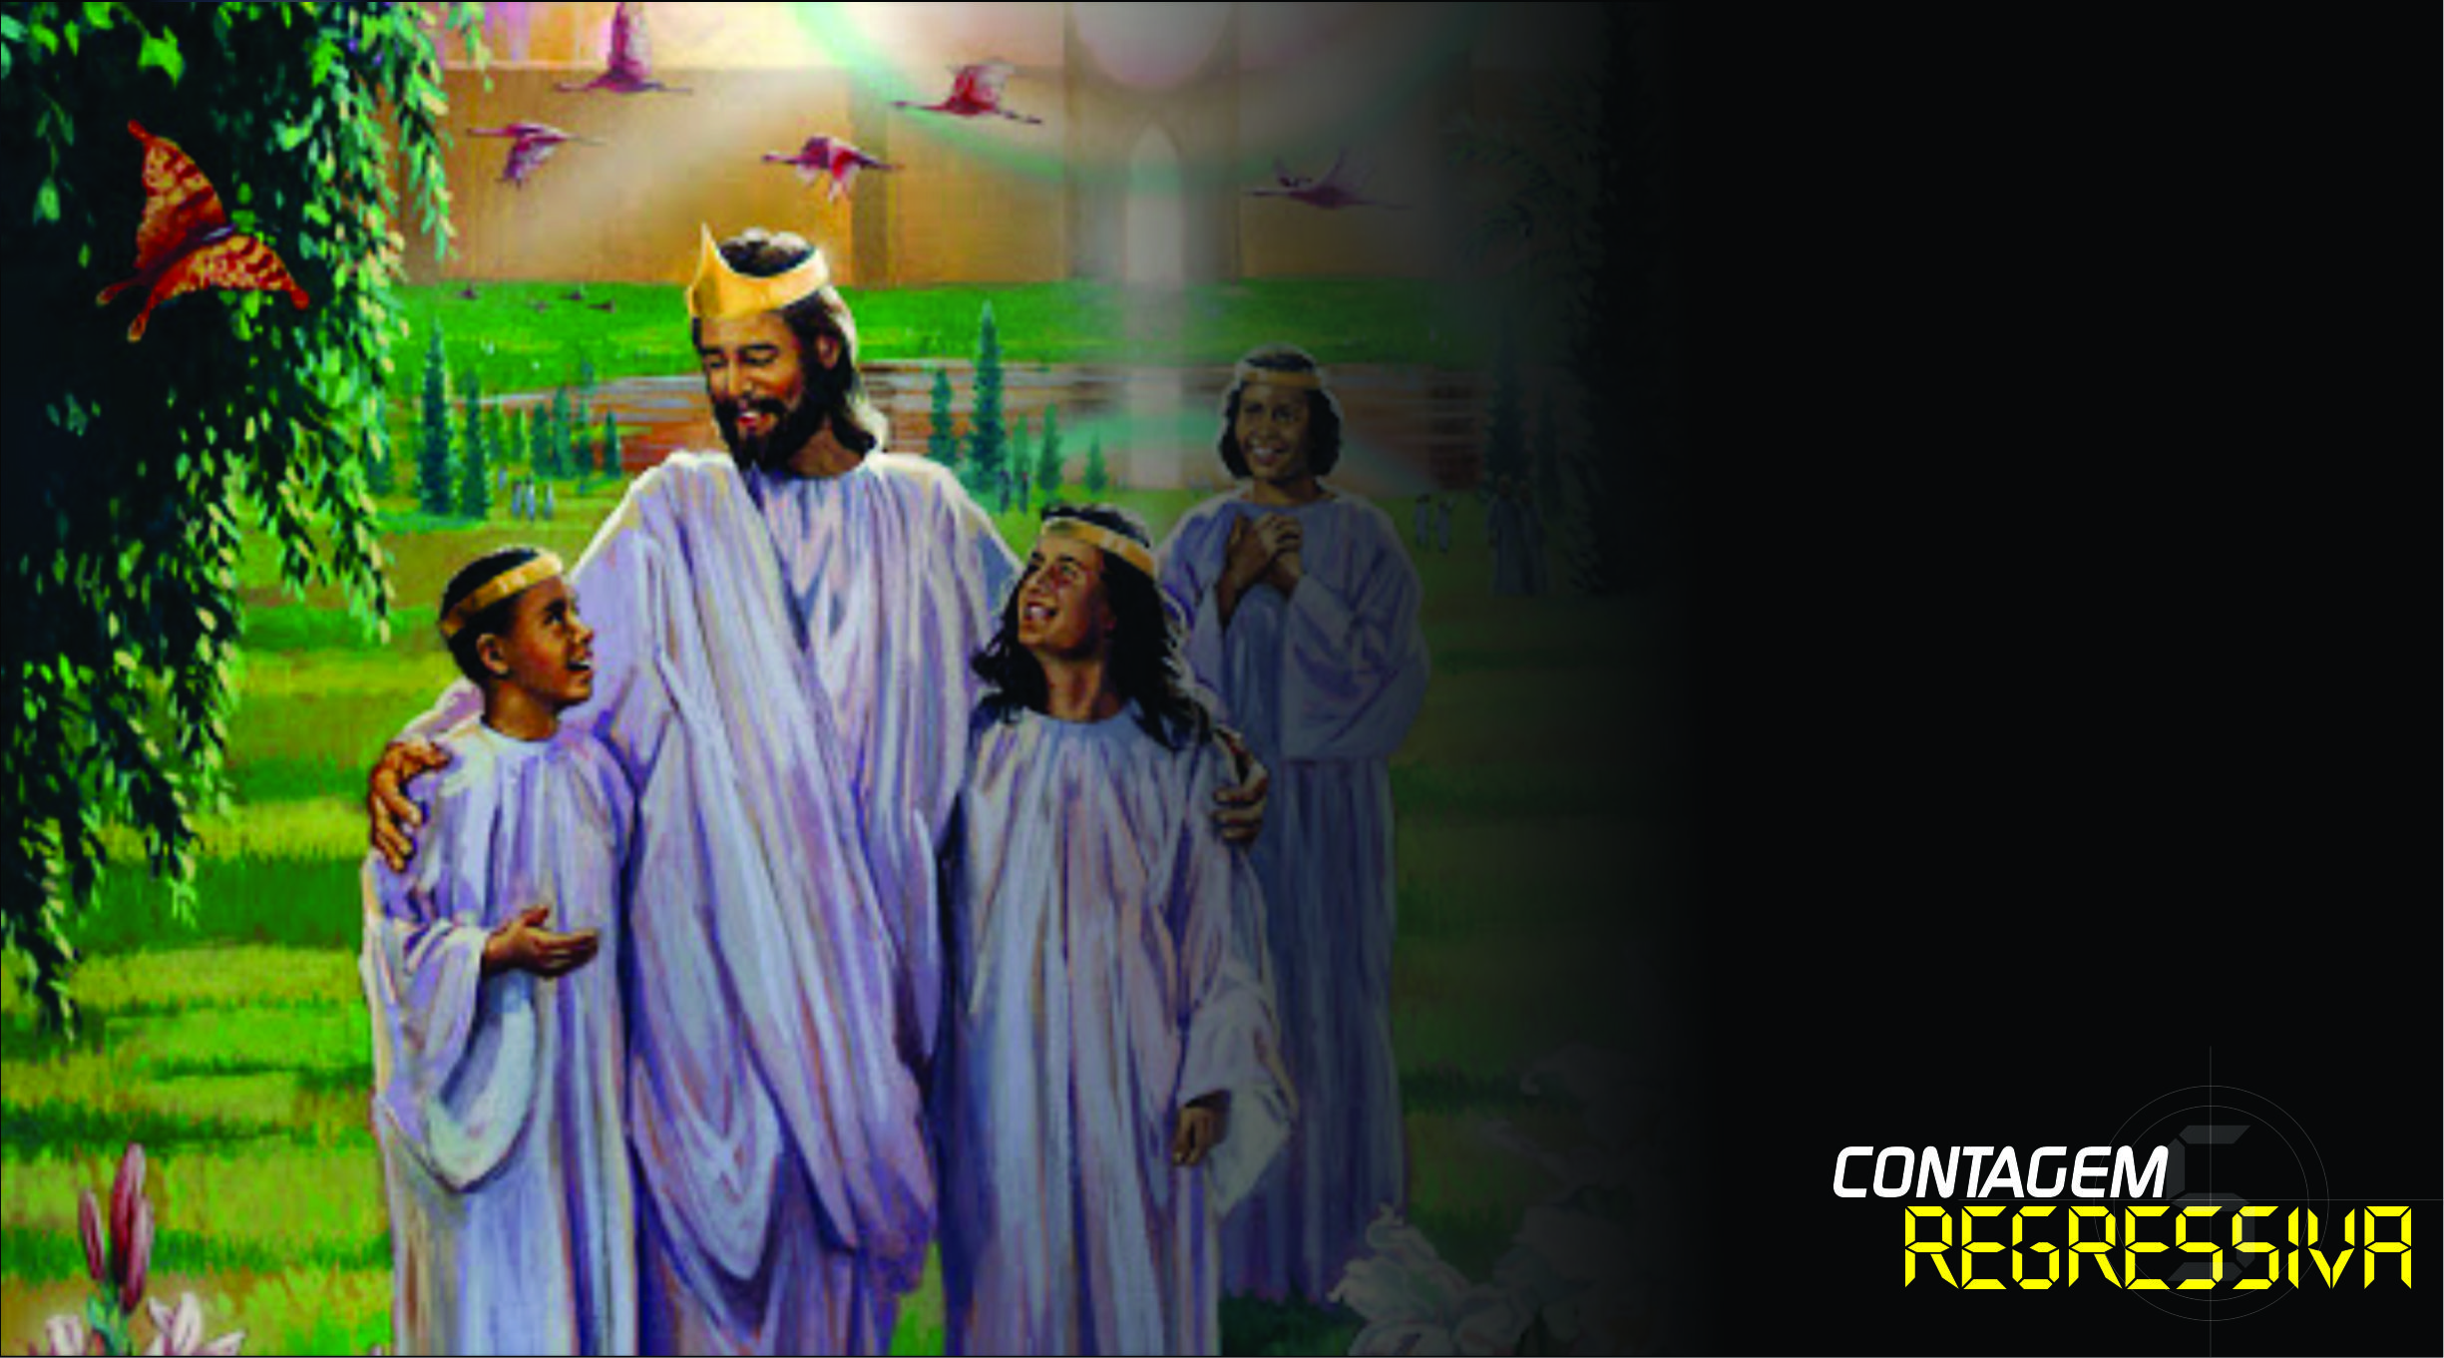
O mal desaparecerá para sempre.
Notes:
III- O fim da maldição e a segunda vida de Cristo
A- Queridos irmãos e amigos, com a segunda vinda de Cristo em glória e majestade a esta Terra, o mal desaparecerá para sempre. Na nova terra os remidos conhecerão como são conhecidos. O amor e simpatia que o próprio Deus plantou na alma, encontrarão ali o mais verdadeiro e suave exercício.

Slide 12
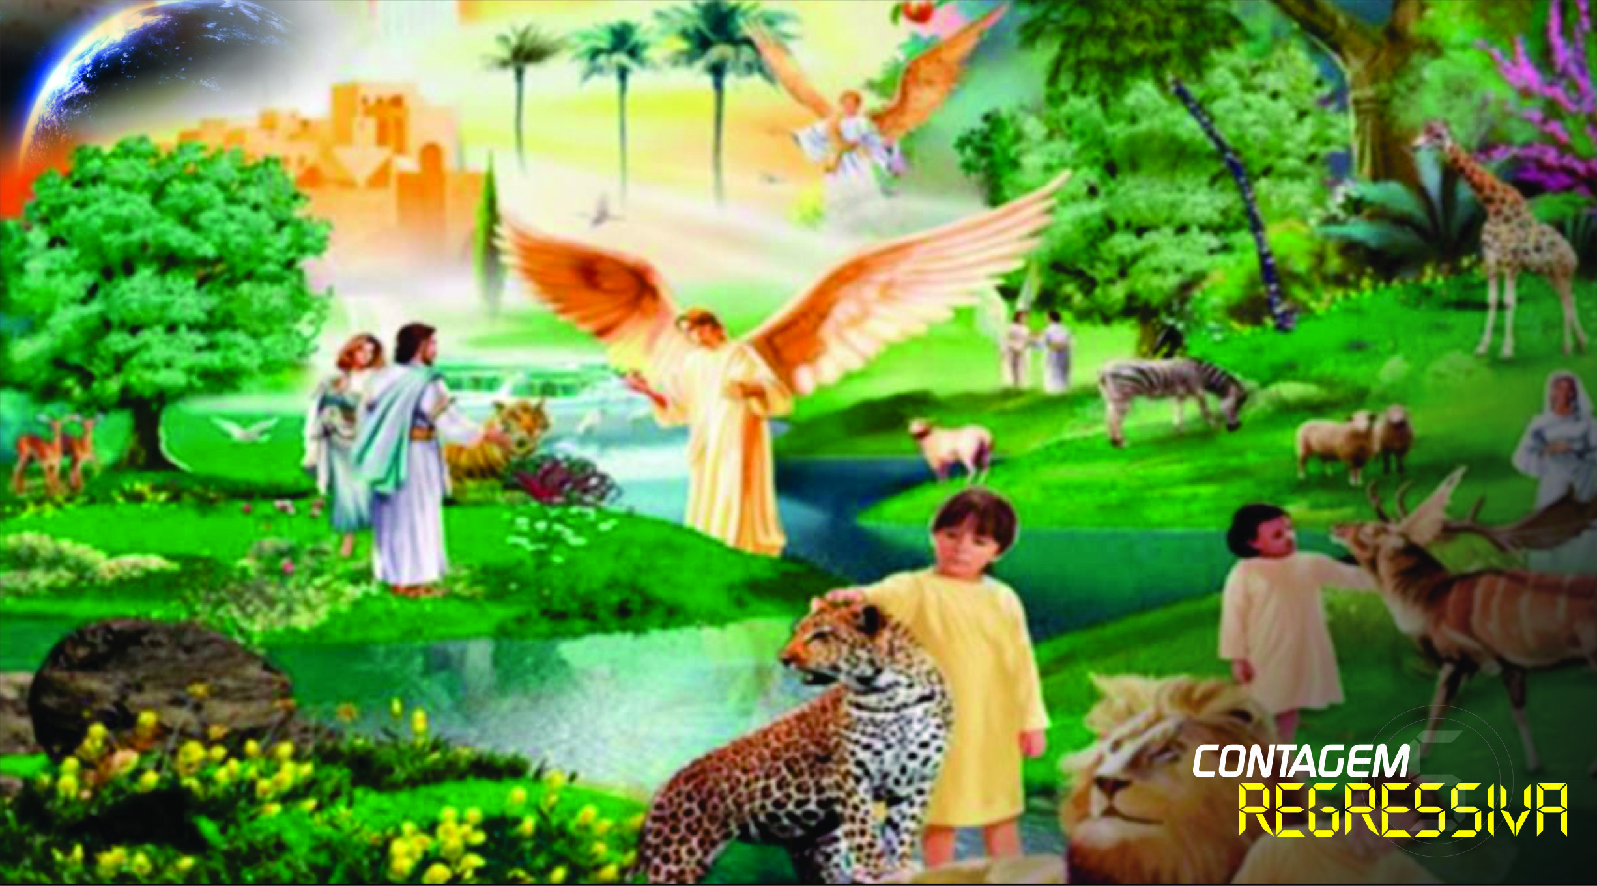
“O meu povo habitará em morada de paz, e em moradas bem seguras, e em lugares quietos de descanso. Nunca mais se ouvirá de violência na tua Terra, de desolação ou destruição nos teus termos; mas os teus muros chamarás salvação, e às tuas portas louvor.” O Grande Conflito, pág.675
Notes:
B- Diz a palavra profética: “O meu povo habitará em morada de paz, e em moradas bem seguras, e em lugares quietos de descanso. Nunca mais se ouvirá de violência na tua Terra, de desolação ou destruição nos teus termos; mas os teus muros chamarás salvação, e às tuas portas louvor.” O Grande Conflito, pág.675

Slide 13
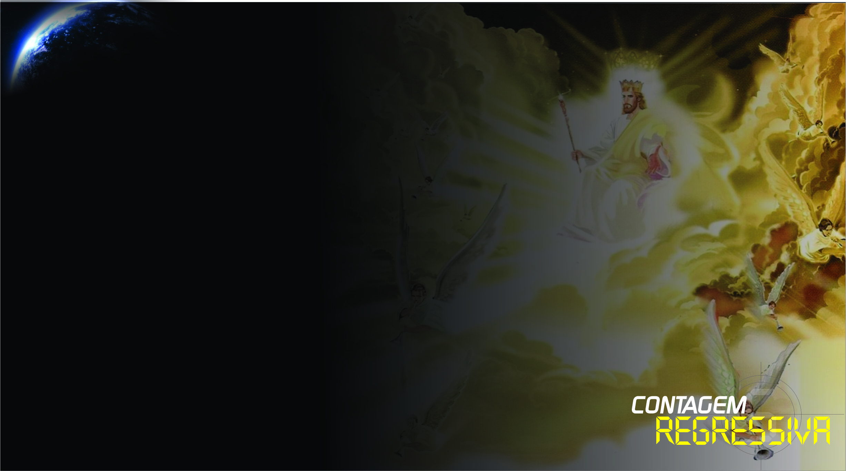
Com a segunda vinda de Cristo, o grande conflito chegará ao seu final.
Notes:
C- Com a segunda vinda de Cristo, o grande conflito chegará ao seu final, pecados e pecadores não mais existirão. O universo inteiro será purificado. No livro O grande conflito á pág.678 encontramos uma declaração maravilhosa: “Uma única palpitação de harmonioso júbilo vibra por toda a vasta criação. Daquele que tudo criou emanam vida, luz e alegria por todos os domínios do espaço infinito. Desde o minúsculo átomo até ao maior dos mundos, todas as coisas, animadas e inanimadas, em sua serena beleza e gozo, declaram que Deus é amor.”

Slide 14
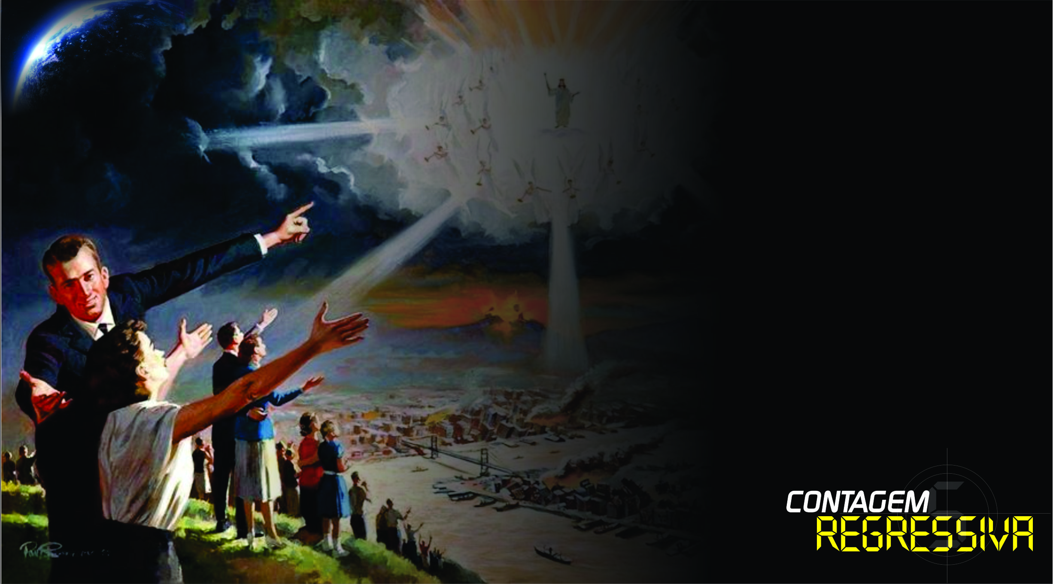
Deus é fiel as suas promessas
Notes:
D- Estimados irmãos e amigos, certo é que vivemos em um mundo mal, convivemos com tantas coisas desagradáveis, mas temos a grande promessa de Deus, o Deus que não falha, o Deus fiel as suas promessas. E é assim que encontramos no livro do Apocalipse 22:6 “Estas palavras são fiéis e verdadeiras”

Slide 15
Você acredita nas promessas de Deus?
Notes:
Conclusão: Queridos, apesar dos problemas que enfrentamos diariamente neste mundo de maldição, das dificuldades que passamos, não podemos esquecer jamais que a nossa pátria a nossa morada eterna não é aqui. Deus tem preparado algo muito bom para todos aqueles que o seguem, permaneça firme ao lado de Jesus e aqueles que ainda não tomaram a decisão de seguirem a Jesus que o façam antes que seja tarde demais. Você acredita nas promessas de Deus? Você quer morar eternamente na presença de Deus em um lugar aonde o mal não existirá? Então fique em pé em nome de Jesus, pois eu quero orar por você agora, pra que Deus te abençoe e te fortaleça na sua decisão.

Slide 16

Você quer morar eternamente na presença de Deus em um lugar aonde o mal não existirá?
Notes:
Conclusão: Queridos, apesar dos problemas que enfrentamos diariamente neste mundo de maldição, das dificuldades que passamos, não podemos esquecer jamais que a nossa pátria a nossa morada eterna não é aqui. Deus tem preparado algo muito bom para todos aqueles que o seguem, permaneça firme ao lado de Jesus e aqueles que ainda não tomaram a decisão de seguirem a Jesus que o façam antes que seja tarde demais. Você acredita nas promessas de Deus? Você quer morar eternamente na presença de Deus em um lugar aonde o mal não existirá? Então fique em pé em nome de Jesus, pois eu quero orar por você agora, pra que Deus te abençoe e te fortaleça na sua decisão.

